Slide 1
Лекция 1. Основные понятия
Структуры данных и алгоритмы

Slide 2
Краткое содержание
Цель курса.
Основные темы курса
Понятие данных и алгоритма
Классификация структур данных
Простые (или встроенные типы данных)
Ссылки и указатели.
Сложные типы данных

Slide 3
Цели курса
получение практических навыков разработки программ на языке программирования C++
получение практических навыков проектирования и использования различных структур данных при решении задач

Slide 4
Основные темы курса
Данные и их место в жизни. Структура как способ организации / систематизации данных
Классификация структур данных
Элементарные структуры данных
Особенности хранения данных
Массивы одномерные, многомерные
Списки, стеки, очереди
Хеш-таблицы
Строки
Деревья, графы

Slide 5
Что такое данные (wiki)
Информация — сведения независимо от формы их представления
Данные - зарегистрированная информация; представление фактов, понятий или инструкций в форме, приемлемой для общения, интерпретации, или обработки человеком или с помощью автоматических средств (ISO/IEC/IEEE 24765-2010, WIKI)
Данные — поддающееся многократной интерпретации представление информации в формализованном виде, пригодном для передачи, связи или обработки (ISO/IEC 2382:2015).
Данные — формы представления информации, с которыми имеют дело информационные системы и их пользователи (ISO/IEC 10746-2:1996).

Slide 6
Структура данных
Структура данных – это данные о данных. Метаданные. Описание способа представления информации в виде данных, хранения такой информации.
Цель создания: структурированное представление информации для её хранения и дальнейшего использования для выполнения поставленных задач и достижения необходимых целей
Создавая структуру данных вы создаете данные, о том какие данные и как вы будете использовать, и как её можно получить.

Slide 7
Определение структуры данных
Структура данных — программная единица, позволяющая хранить и обрабатывать множество однотипных и/или логически связанных данных в вычислительной технике.
Структура данных – это совокупность структур данных и отношений между ними.
Элементарная структура данных – это число или символ.
Отношение между структурами данных – это функциональные связи между структурами данных и указание на их местоположение в памяти

Slide 8
Типы данных
Тип данных - это представление природы и типа данных, которые будут использоваться в программировании, или, другими словами, тип данных описывает все те данные, которые имеют общее свойство. Например, целочисленный тип данных описывает все целые числа, с которыми могут работать компьютеры.
Тип данных – это множество значений и операций с ними (Седжвик)
Структура данных и Тип данных
Тип данных – это абстракция
Структура данных – это реализация абстракции в конкретном языке программирования.

Slide 9
Представление данных
Программное (реализация): классы (class), структуры (struct)
Документальное (абстракции) (спецификации):
Графическое: диаграммы, такие как UML, ВPMN, Archimate и т.д.
Текстовое: документы в форме таблиц и описаний
Часто используется смешанное представление: текстовое и графическое.

Slide 10
Основные характеристики (метрики?)
Объем памяти, который занимает структура данных
Время, требуемое на создание
Время, требуемое для доступа к данным
Количество связей с другими структурами данных
…
Все вместе – это сложность структуры данных.

Slide 11
Базовые типы
Целые числа int
Числа с плавающей точкой float
Символы char

Slide 12
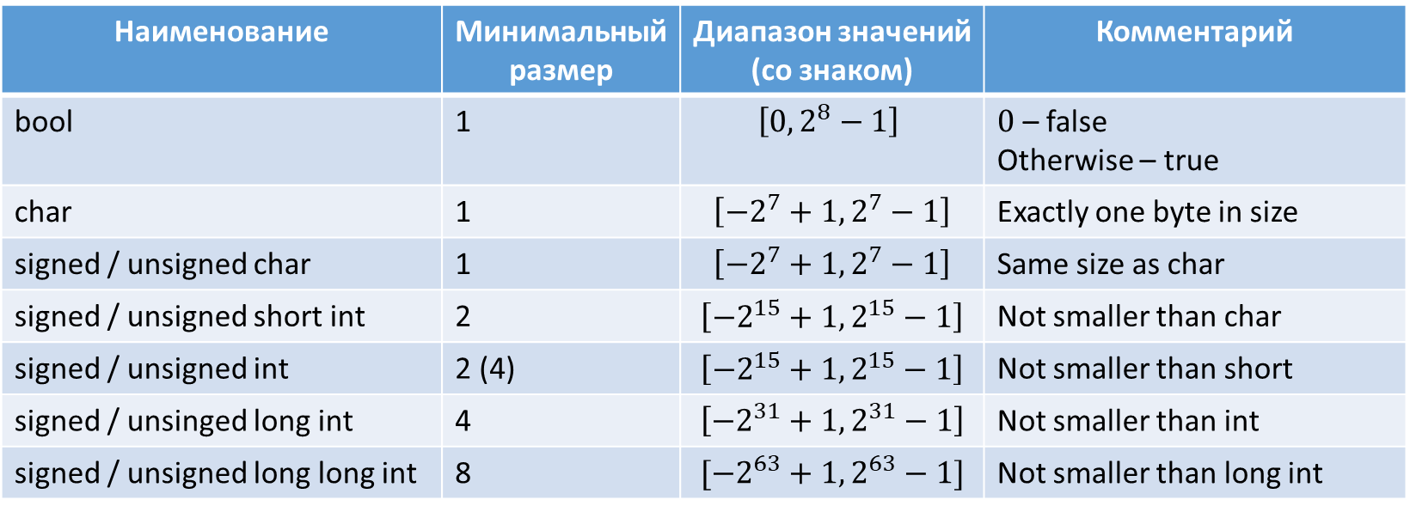
Базовые типы. Целые числа
Наименование | Минимальный размер | Диапазон значений (со знаком) | Комментарий
bool | 1 | $$\left[0, 2^{8}−1\right]$$ | $0$ – false Otherwise – true
char | 1 | $$\left[−2^{7}+1, 2^{7}−1\right]$$ | Exactly one byte in size
signed / unsigned char | 1 | $$\left[−2^{7}+1, 2^{7}−1\right]$$ | Same size as char
signed / unsigned short int | 2 | $$\left[−2^{15}+1, 2^{15}−1\right]$$ | Not smaller than char
signed / unsigned int | 2 (4) | $$\left[−2^{15}+1, 2^{15}−1\right]$$ | Not smaller than short
signed / unsinged long int | 4 | $$\left[−2^{31}+1, 2^{31}−1\right]$$ | Not smaller than int
signed / unsigned long long int | 8 | $$[−2^{63}+1, 2^{63}−1]$$ | Not smaller than long int
Header with special types: <cstdint> (stdint.h)

Slide 13
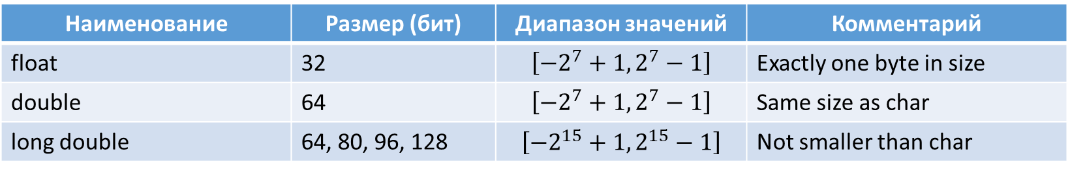
Базовые типы. Вещественные числа
Наименование | Размер (бит) | Диапазон значений | Комментарий
float | 32 | $$\left[−2^{7}+1, 2^{7}−1\right]$$ | Exactly one byte in size
double | 64 | $$\left[−2^{7}+1, 2^{7}−1\right]$$ | Same size as char
long double | 64, 80, 96, 128 | $$\left[−2^{15}+1, 2^{15}−1\right]$$ | Not smaller than char
Header: <cfloat> (float.h)
Url: https://www.cplusplus.com/reference/cfloat/
$$float value=sign×significand×{base}^{exponent}$$
смещение значащего числа
знак
мантисса
Основание: 2, 10, 16, …

Slide 14

Базовые типы. Вещественные числа
Наименование | Знак (бит) | Длина экспоненты (бит) | Длина мантиссы (бит) | Значение основания
float | 1 | 8 | 23 | 2
double | 1 | 11 | 52 | 2
Сравнение – два вещественных числа не равны
Loss of significance – выполненная операция приводит к увеличению относительной ошибки существенно большему чем изменение абсолютной ошибки
catastrophic cancellation – вычитание двух близких по значению аппроксимаций чисел приводит к существенно худшей аппроксимации результата операции
$$x_{1}=−200,000000075;x_{2}=0,000000075$$
$$x^{2}+200x −0,000015=0$$
$$x_{1}=−200,00000005;x_{2}=0,00000005$$

Slide 15
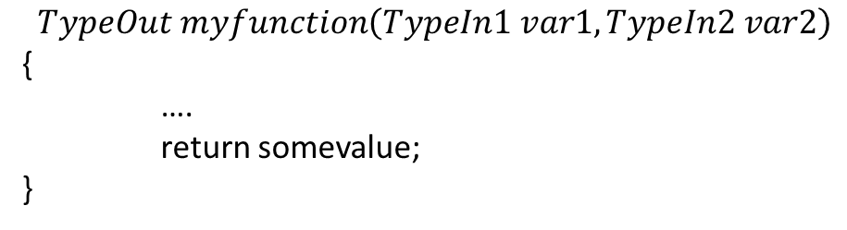
Функции
Тип возвращаемого значения
Название
Параметры функции
$$TypeOut myfunction\left(TypeIn1 var1, TypeIn2 var2\right)$$
{
….
return somevalue;
}
Тело функции

Slide 16
Указатели и ссылки
Любые данные в программе находятся в памяти. Доступ к памяти осуществляется:
Непосредственно к объекту
По указателю на область памяти
По ссылке на объект
Указатель – переменная, значением которой является адрес ячейки памяти. То есть указатель ссылается на блок данных из области памяти, причём на самое его начало
Ссылки – особый тип данных, являющийся скрытой формой указателя, который при использовании автоматически разименовывается. Ссылка может быть объявлена как другим именем, так и как псевдоним

Slide 17
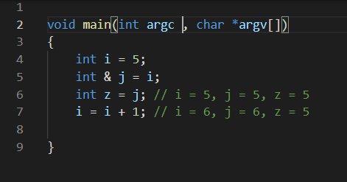
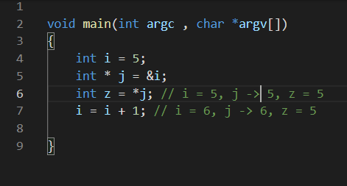
Указатели и Cсылки
Ссылки
Указатели

Slide 18
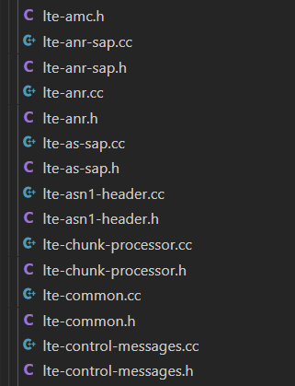
Структура программы
Файлы заголовки (headers, “*.h”, “*.hpp”, …)
Содержат определения интерфейсов функций, классов и т.д.
Файлы с реализацией (“*.c”, “*.cpp”,…)
Программа (“main” – файл)

Slide 19
Структуры данных
Структуры данных – это «сгруппированные» базовые типы данных и другие структуры данных, используемые для описания наборов данных
Способы группировки:
Массивы (arrays)
Структуры и классы (structures and classes)
Списки
Деревья
…

Slide 20
Основные приемы для создания структур данных
Инкапсуляция
Контроль доступа к данным, их изменению
Полиморфизм
Возможность использовать одно и то же но с разным результатом
Наследование
Расширение структуры данных
Композиция
Использование одной структуры данных, как элемента другой

Slide 21
Инкапсуляция
class A
{
private:
int m_value;
public:
int get_value() const;
void set_value(int value);
};

Slide 22
Полиморфизм
Статический (во время компиляции)
Динамический (во время исполнения)

Slide 23
Наследование
class A
{
public:
virtual void execute();
};
class B : public A
{
public:
virtual void execute();
};

Slide 24
Композиция
class A
{
private:
int m_value;
public:
int get_value() const;
void set_value(int value);
};
class B
{
private:
A* m_a;
public:
B(A* a);
~B();
};

